Slide 1

Structures linéaires – Les files

Slide 2
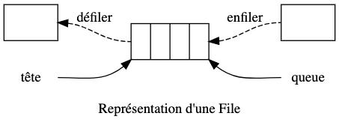
Définition
Une file (queue en anglais) est une structure de donnée permettant de stocker un ensemble d'éléments tout en respectant certaines règles d'insertion et de suppression :
Un élément est ajouté (enfilé) toujours en fin de la file (queue de la file),
Quand on supprime (défile) un élément, il s'agit toujours du premier ajouté, (tête de la file).
Un tel type de structure suit le principe "Premier entré, premier sorti" (en anglais FIFO : First In, First Out).

Slide 3

Exemples d’utilisation
Jeu de bataille
Dans un jeu de bataille, chaque joueur possède une file de carte.
On défile chaque paquet et compare les cartes,
Le joueur ayant la carte la plus forte enfile les cartes dévoilées dans sa file,
Le vainqueur est le premier joueur à obtenir une file vide.

Slide 4
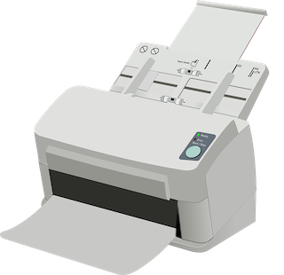
Exemples d’utilisation
Serveur d’impression
Les imprimantes traitent les requêtes dans l'ordre dans lequel elles arrivent, et les insèrent dans une file d'attente (dite aussi queue ou spool), lorsque d'autres travaux sont en exécution.

Slide 5
Exemples d’utilisation
Mémoire tampon (ou buffer)
Une mémoire tampon, ou buffer, est une zone de mémoire vive qui va être utilisée pour stocker des données circulant entre deux périphériques ne fonctionnant pas à la même vitesse, par exemple entre la connexion internet et le flux vidéo :
si la vitesse de connexion est supérieure au débit vidéo, le buffer va se remplir des données vidéo, et le lecteur vidéo les lira dans leur ordre d'arrivée (Premier entré, Premier sorti),
si le lecteur vidéo constate une chute du débit ou qu’il n'a plus de données à lire, il va attendre que la file du buffer atteigne une certaine taille afin de relancer une lecture vidéo plus fluide, c'est le buffering.

Slide 6
Interface
La structure File se définit par les primitives suivantes :
Créer() une structure vide, qui renvoie un objet f de type file,
Est_vide(f), indique si la file f est vide ou non,
Enfiler(f, e), l'élément e est enfilé en queue de la file f,
Défiler(f), l'élément en tête de la file f est défilé et est renvoyé.

Slide 7
Bilan
On utilisera une file lorsque l’ordre d’insertion des éléments importe.
Points forts (+)
Points faibles (-)
Cette structure est particulièrement performante pour résoudre des problèmes nécessitant une structure FIFO (First In, First Out), Cf. Exemples d’utilisation.
Pour atteindre un élément particulier de la file, il faudra mettre en place un traitement particulier parcourant toute ou partie de la file.
L’accès à un élément particulier via son indice n’est pas une primitive de la structure file.

